Slide 1
제 19장
MVC 모델과 구현

Slide 2
MVC 모델 개요
비즈니스 로직과 표현의 분리
  JSP 장점 중의 하나는 비즈니스 로직과 표현을 분리
웹 응용프로그램 개발에서 비즈니스 로직과 표현의 분리의 장점
  디자이너는 표현에 집중하여 개발하고, 프로그래머는 비즈니스 로직에 전념하여 개발하므로 개발의 효율성이 높아진다.
  웹 응용프로그램의 수정이 쉽다.
  웹 응용프로그램의 확장이 쉽다.
  웹 응용프로그램의 유지보수가 쉽다.
MVC 모델
  비즈니스 로직과 표현의 분리하여 웹 응용프로그램을 개발하고자 하는 디자인 방안이 MVC 모델
  M은 Model, V는 view, C는 Controller를 의미

Slide 3
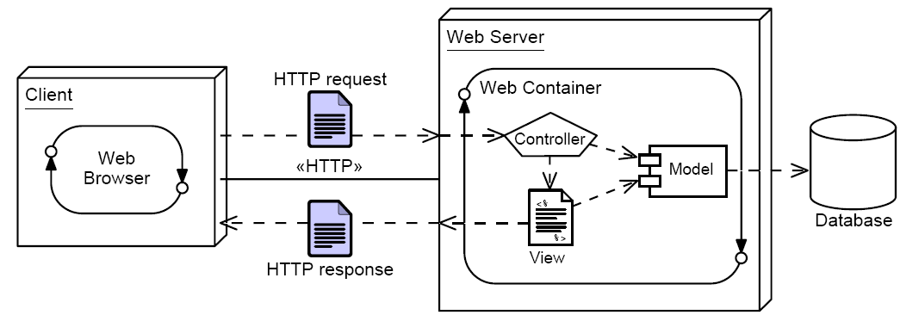
MVC 모델 정의
JSP 개발자들에게 권고하는 개발 모델
MVC 요소 | 구현 프로그램 | 역할
Model | 자바빈즈 | 자료의 비즈니스 로직 처리
View | JSP, HTML | 표현(Presentation) 부분 처리
Controller | 서블릿, JSP | 적절한 Model을 처리하여 뷰로 제어 이동

Slide 4

MVC 모델 구현
로그인 처리
MVC 요소 | 구현 프로그램 종류 | 프로그램 | 기능
Model | 자바빈즈 | UserBean | 컨트롤러인 UserLogin에서 사용하며 뷰로 전달받은 사용자 ID와 암호를 이용하여 로그인 인증 결과를 반환
View | HTML | index.html | 로그인을 위한 폼을 구성하여 사용자 ID와 암호를 컨트롤러인 UserLogin에 전달
View | JSP | login.jsp | 로그인 결과에 따라 성공하면 메시지를 출력하고, 실패하면 다시 로그인 화면을 출력
Controller | 서블릿 | UserLogin | 뷰인 index.html에서 사용자 ID와 암호를 전달받아 사용자 인증 결과를 얻어 다시 뷰인 login.jsp로 인증 결과 전송과 함께 제어 이동

Slide 5
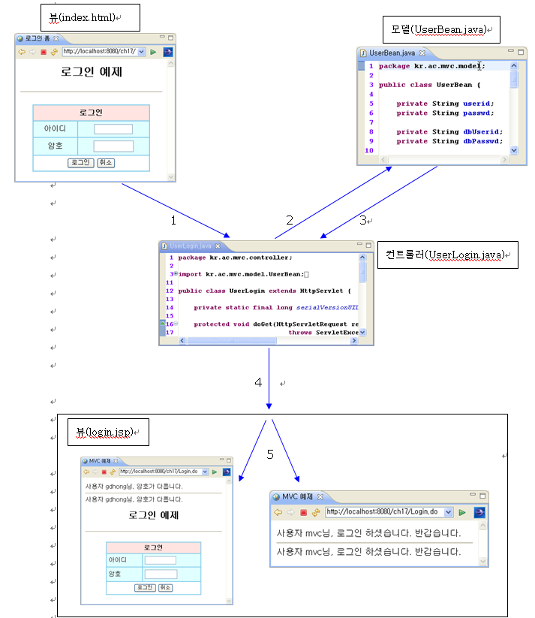
실행 과정

